Slide 1

PHv121 TP2 Calorimétrie
Zakaria Chaouki, Jérémie JULIEN

Slide 2

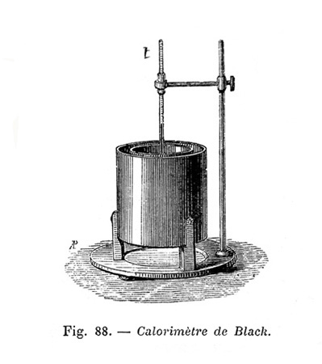
Synthèse
Calorimétrie :
Branche de la thermodynamique
Mesure des quantités de chaleur
Calorimètre :
appareil de mesure d’échanges de chaleurs entre plusieurs corps

Slide 3
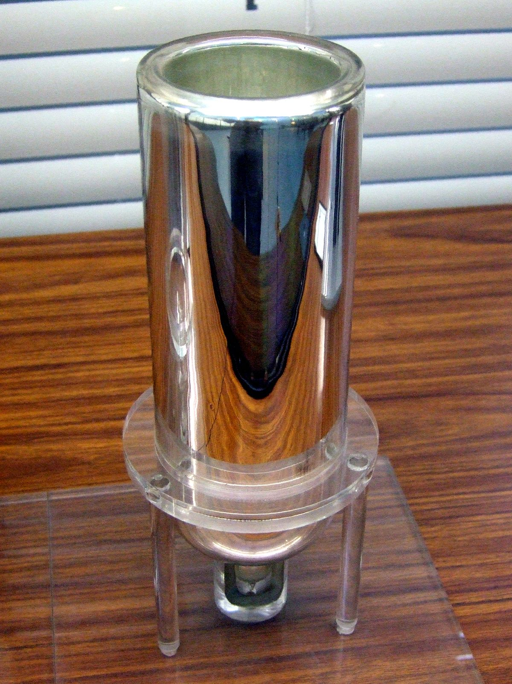
Synthèse
Convention :
corps <-- énergie : variation de chaleur positive
corps → énergie : variation de chaleur négative
Corps adiabatique :
Corps qui n’échange pas de chaleur
Chaleur :
transfert thermique

Slide 4
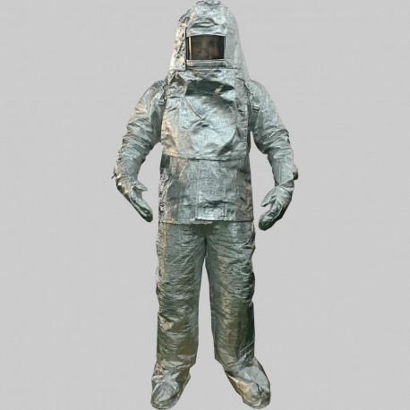
Synthèse
2 types de chaleur :
Chaleur sensible
Chaleur latente
Lien :
La puissance est la quantité d’énergie consommée par unité de temps
Capacité thermique :
Il s’agit des propriété thermique d’un corps

Slide 5
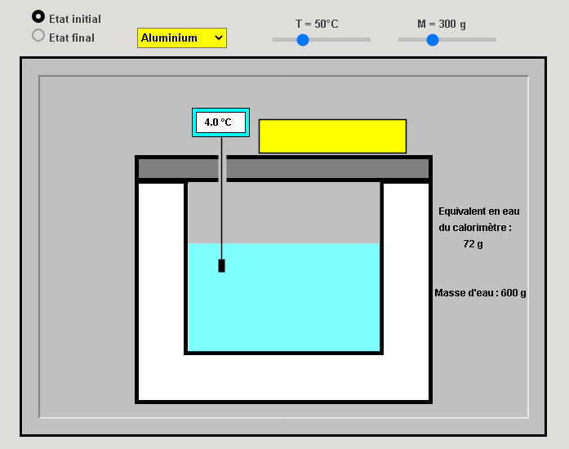
Expérience 1
Poids et Température du corps constant:
On mesure la température de l’eau :
A l’état initial (4.0°C)
A l’état final (stable après avoir plongé le corps)
On répète l’expérience pour différents matériaux

Slide 6

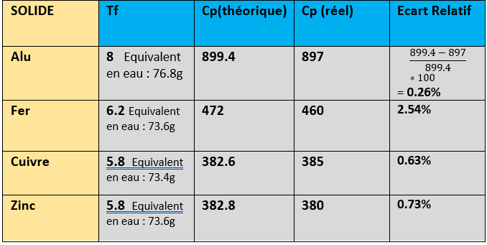
Expérience 1

Slide 7
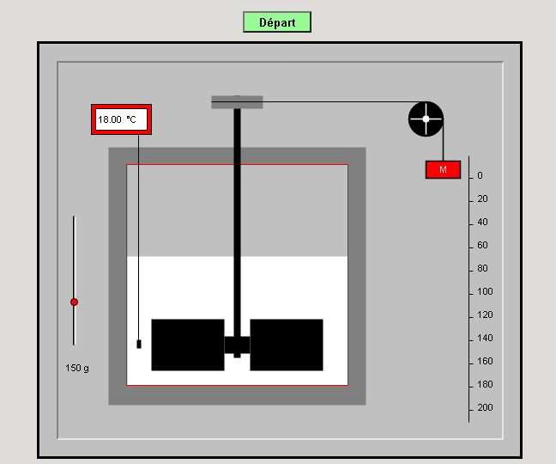
Expérience 2
Influence de l’énergie potentielle
Masse d’eau variable
Mesure temperature initiale et final

Slide 8
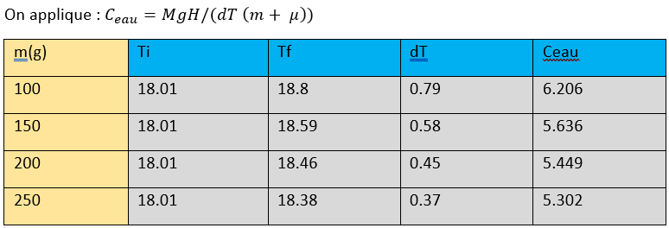
Expérience 2
Moyenne Ceau = 5.65 J/(Kg.°C)

